Slide 1
ПАТЕНТИ ЂОРЂА СТАНОЈЕВИЋА
ЗА СКЛАДИШТЕЊЕ
И СОРТИРАЊЕ ФОТОГРАФСКИХ ПЛОЧА
Бојан М. Томић
Универзитет у Београду, Институт за мултидисциплинарна истраживања
Милица М. Томић
Београд

Slide 2
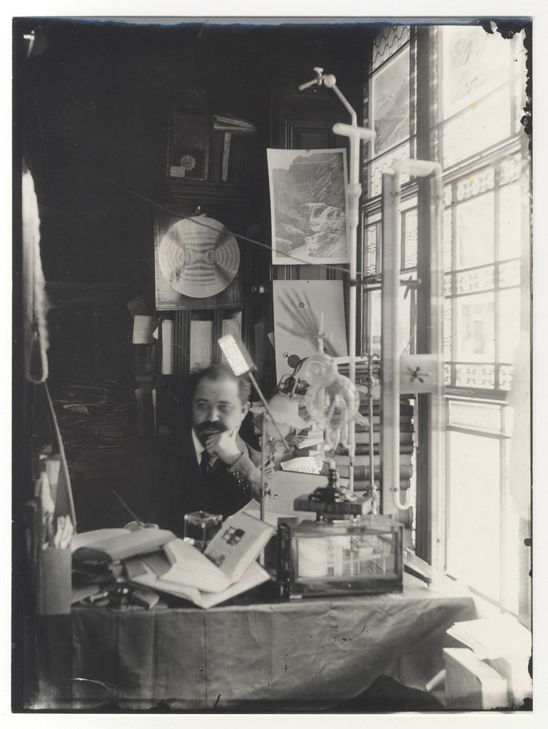
Увод
Инспирисан открићима и иновацијама, Ђорђе Станојевић (1858–1921) је био гласник европске науке у Србији и активни преносилац техничких достигнућа.

Slide 3
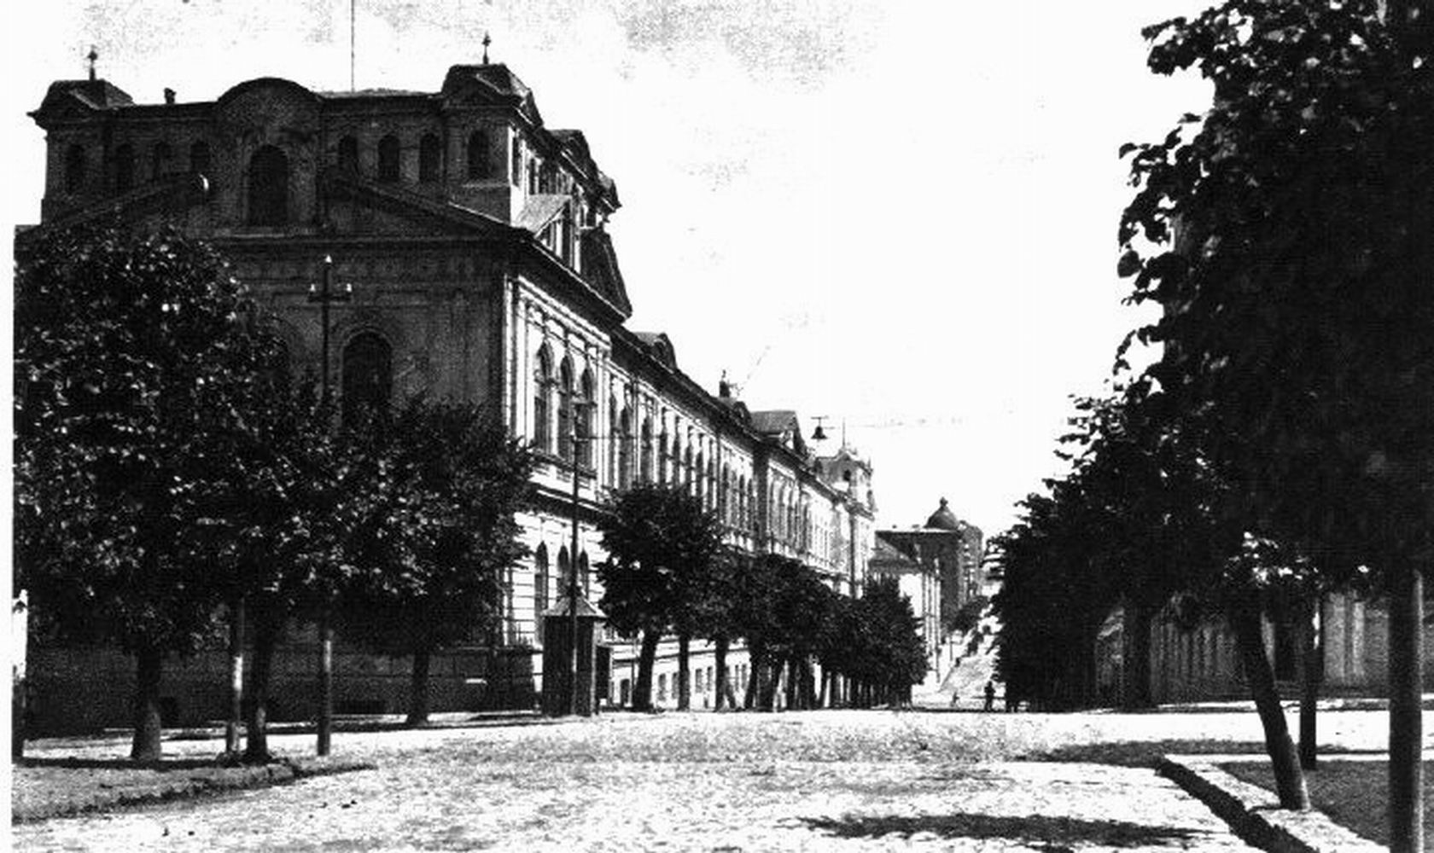
Научни и педагошки рад
Као професор Војне академије, Велике школе и Београдског универзитета, учествовао је у формирању услова за развој науке код Срба и у припремању народа за прихватање научних објашњења природних појава.

Slide 4
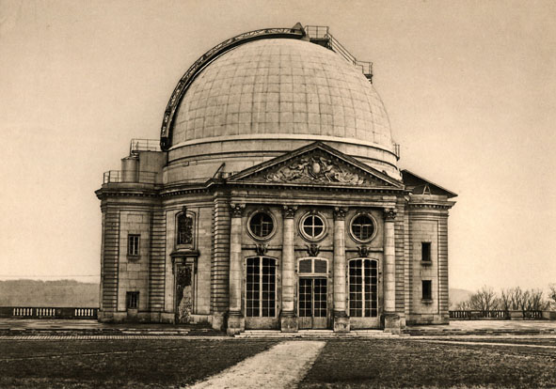
Станојевић и Париз
За време студија у Паризу укључује се у истраживања из астрофизике и упознаје моћ фотографије у науци.

Slide 5
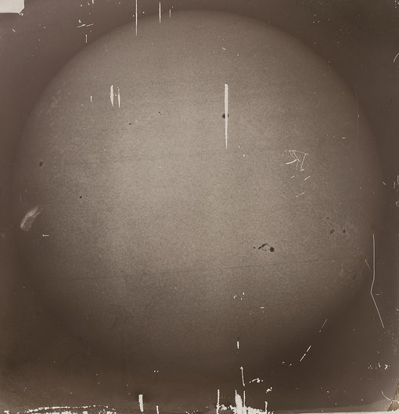
Астрофотографија
Сарађује са Жансеном у опсерваторији у Медону. Изучава Сунце и фотосферу користећи фотографске методе.

Slide 6
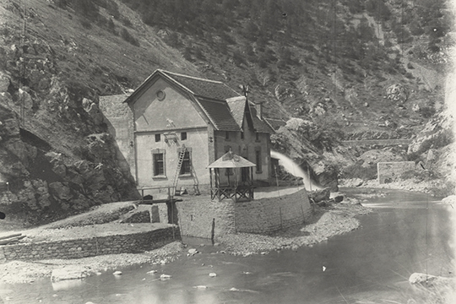
Фотографија
Од краја 19. века фотографише природу, културу, живот народа и многе друге теме. За собом је оставио велики број снимака.

Slide 7
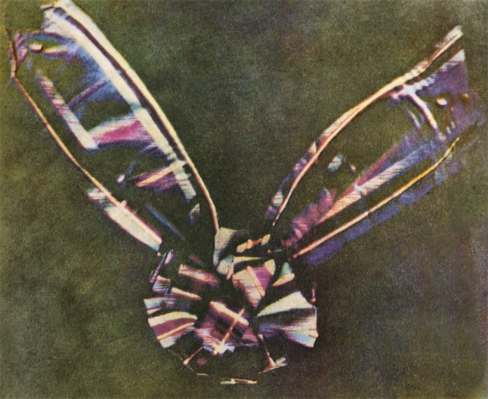
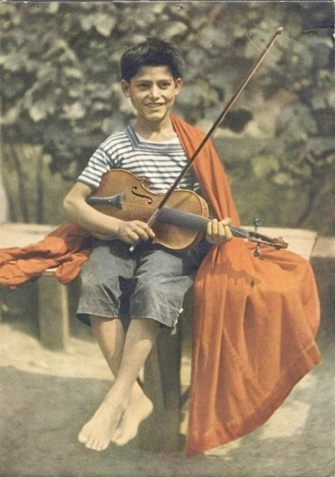
Фотографија

Slide 8
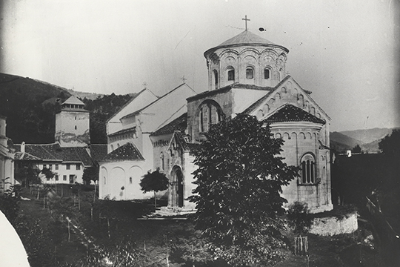
Фотографски опус
Станојевић је учествовао на фотографским изложбама, укључујући изложбу у Лондону 1907. године, и био признат у међународним научно-фотографским круговима.

Slide 9
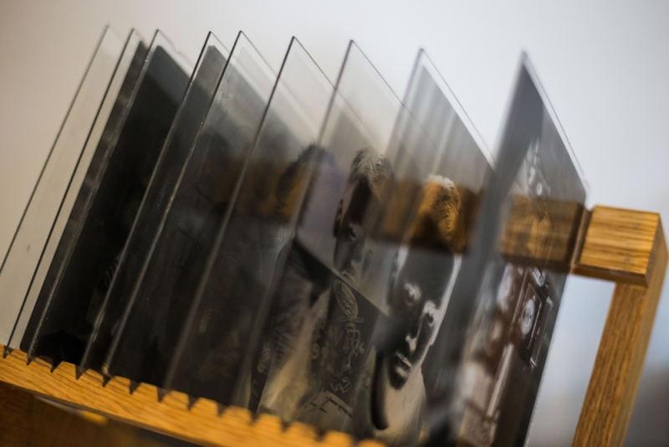
Проблеми са складиштењем
Фотографске плоче су биле гломазне и ломљиве, те тешке за складиштење. Постојала је потреба за њиховом бољом организацијом.

Slide 10

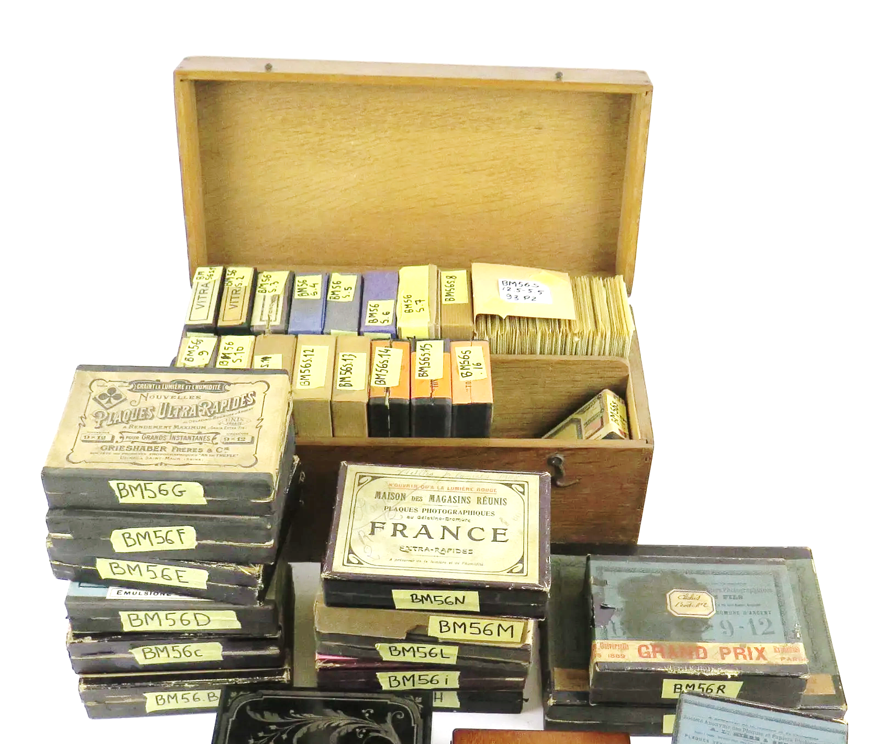
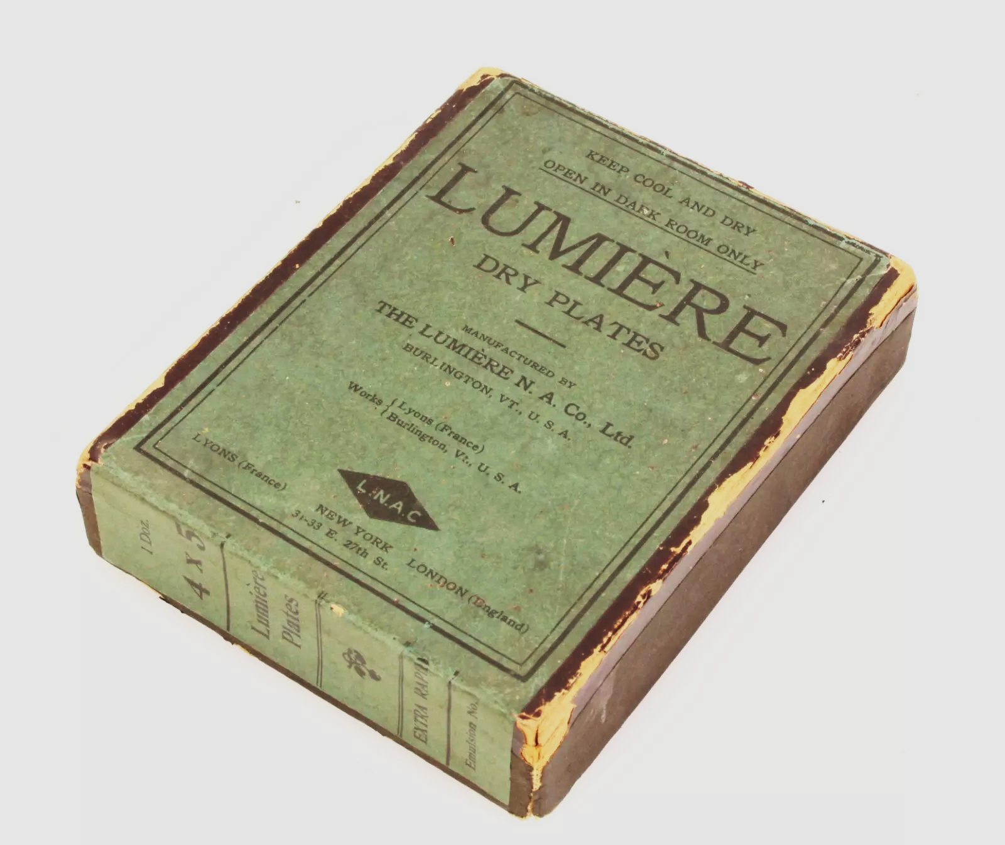
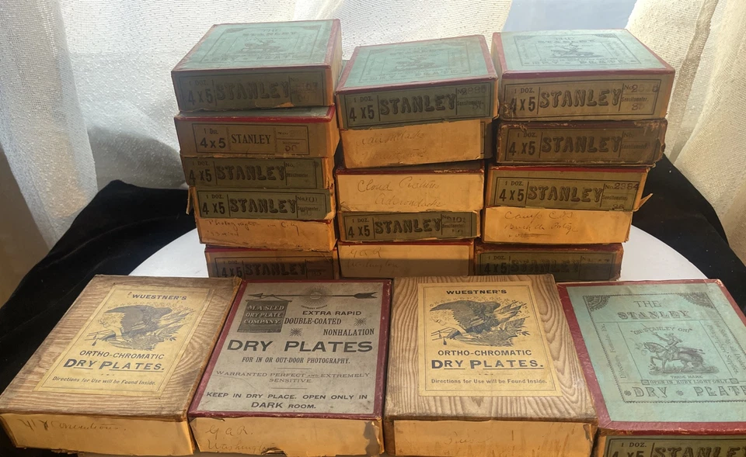
Складиштење негатива

Slide 11
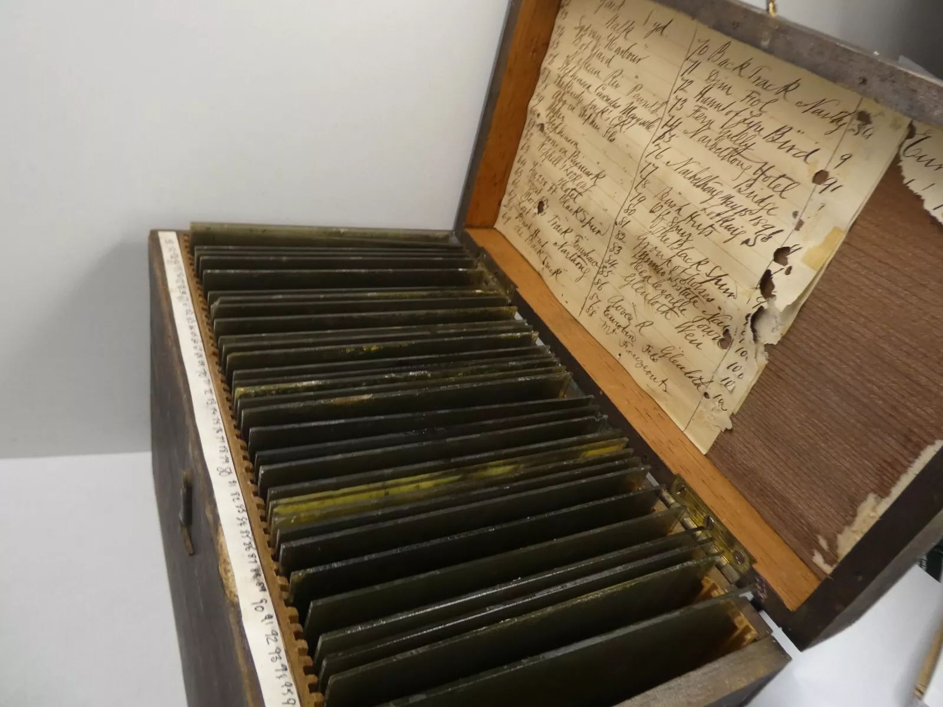
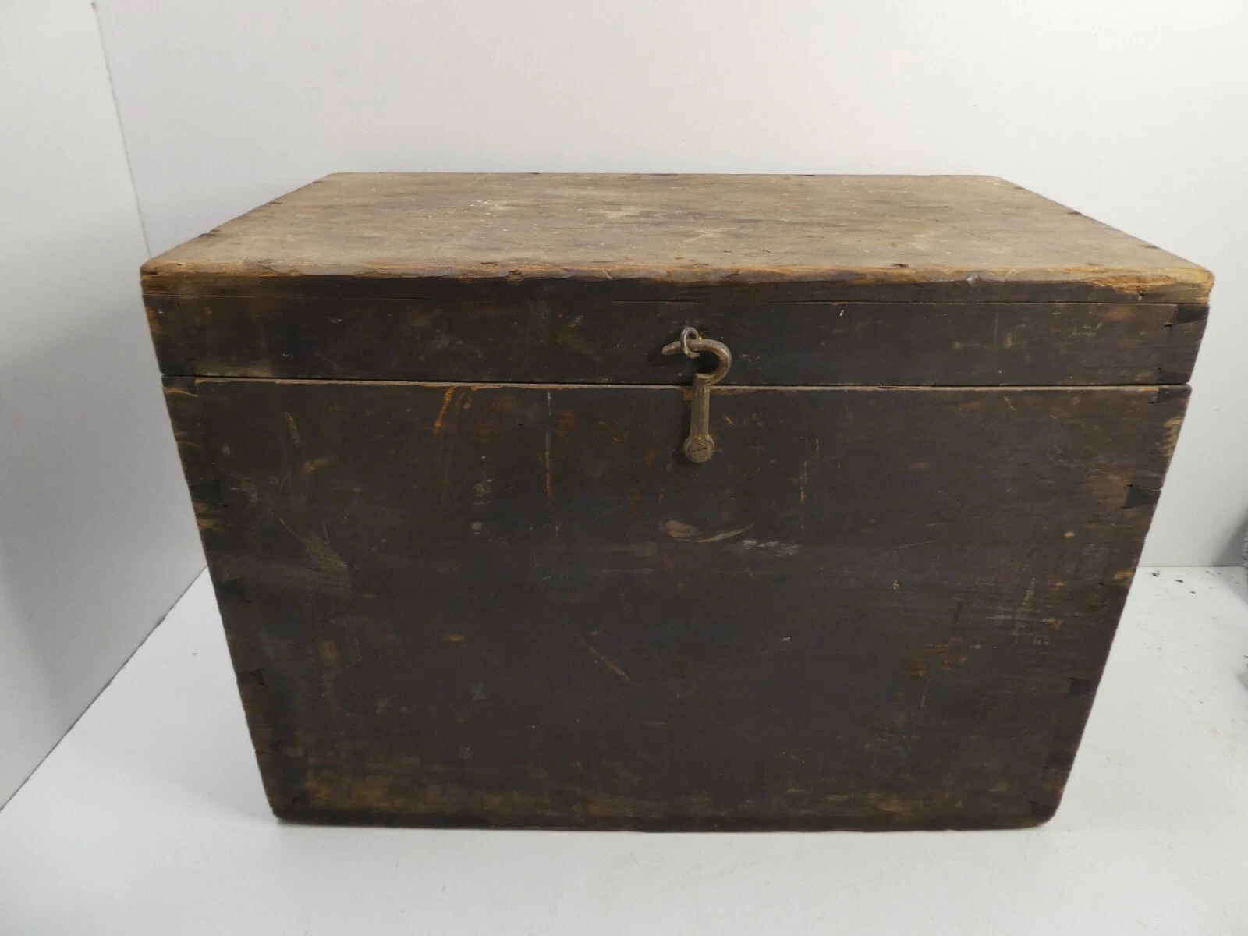
Складиштење негатива

Slide 12
Иновација
Станојевић осмишљава кутију за сортирање и чување фотографских плоча — својеврсни архив у облику књиге.

Slide 13
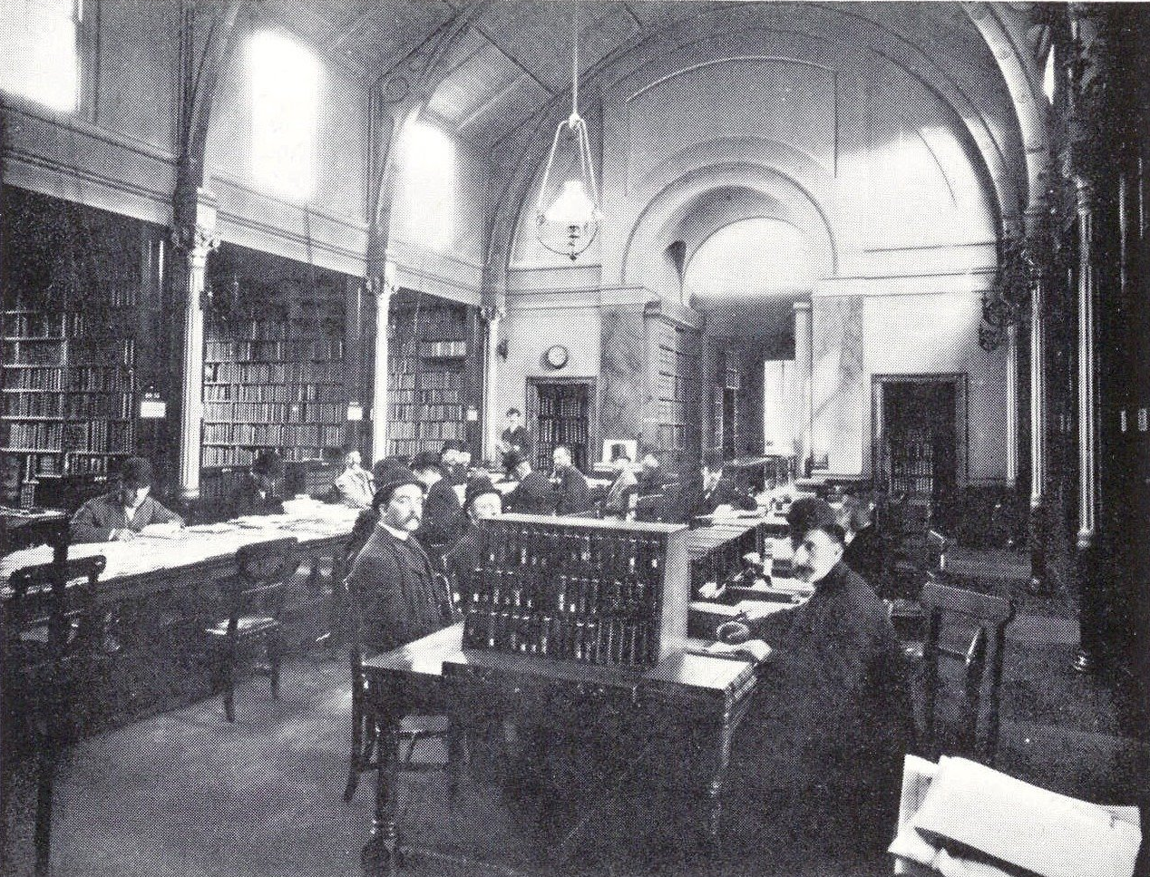
Патент у Британији
Improved Storing and Sorting Device for Photographic Plate Negatives
Пријављен 1913. године.
Заведен под бројем 13077.
Објављен 1914. године.
Публикација садржи опис уређаја и техничке цртеже.

Slide 14
Опис уређаја
Кутија садржи жлебове за 35 плоча, нумерисана места, простор за опис, и предвиђено је да стоји усправно као књига у библиотеци.

Slide 15
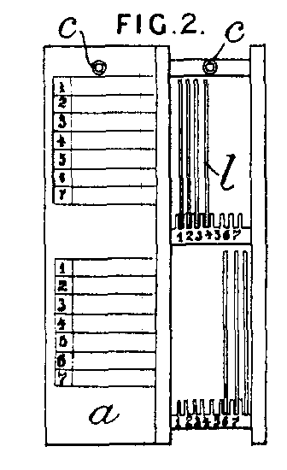

Slide 16
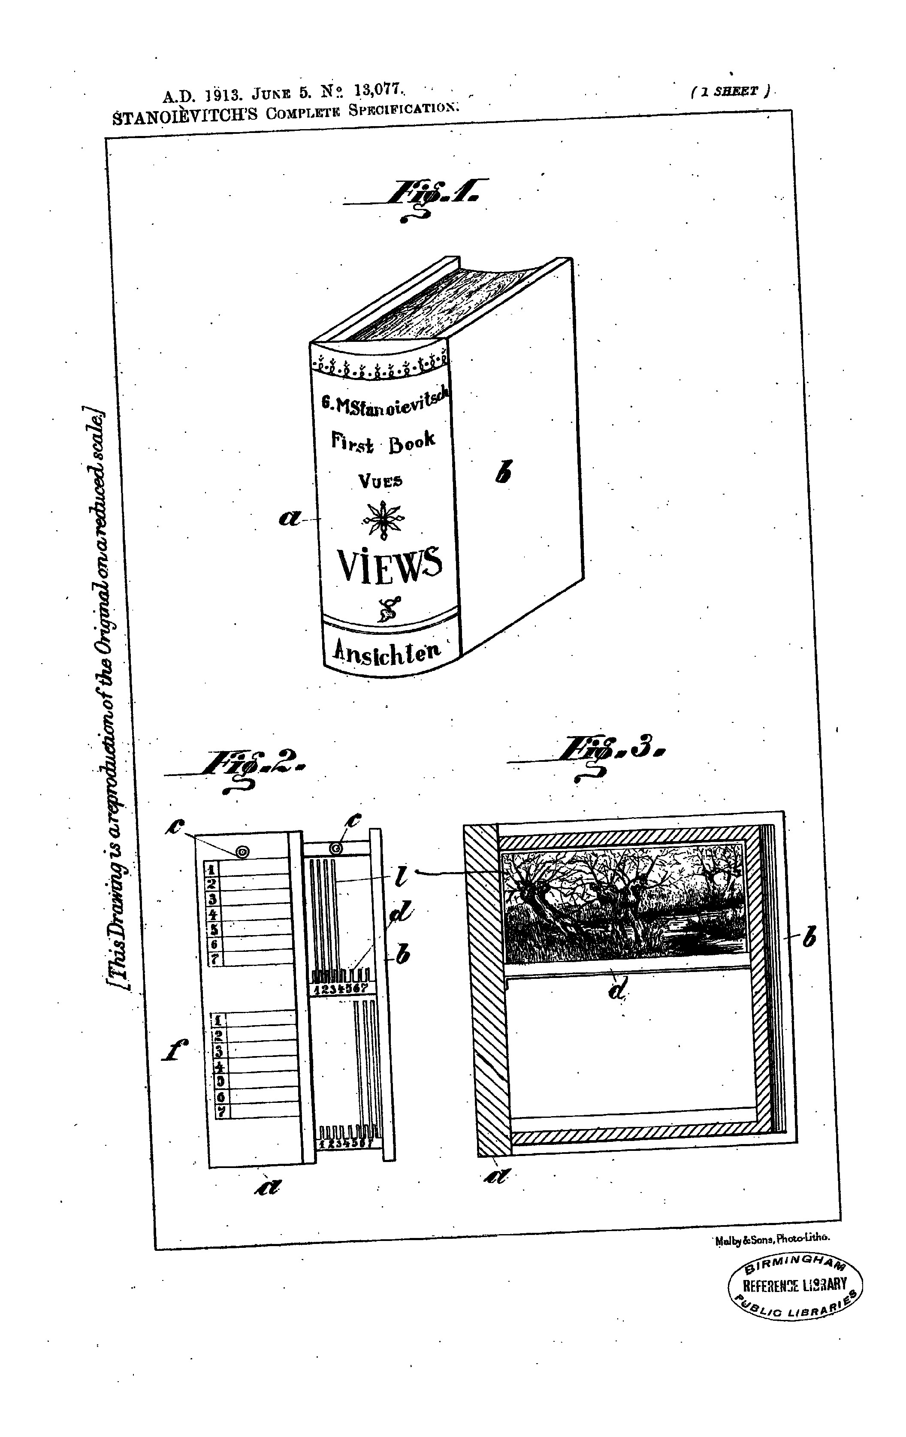

Slide 17
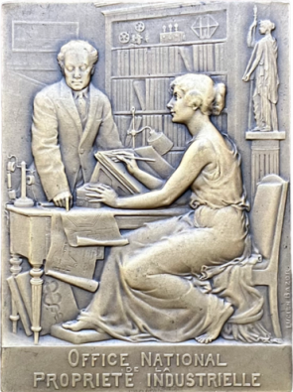
Патент у Француској
Classeur pour plaques photographiques
Пријављен 1913. године.
Заведен под бројем 459097.
Објављен исте године (1913).
Публикација садржи опис уређаја и техничке цртеже.

Slide 18
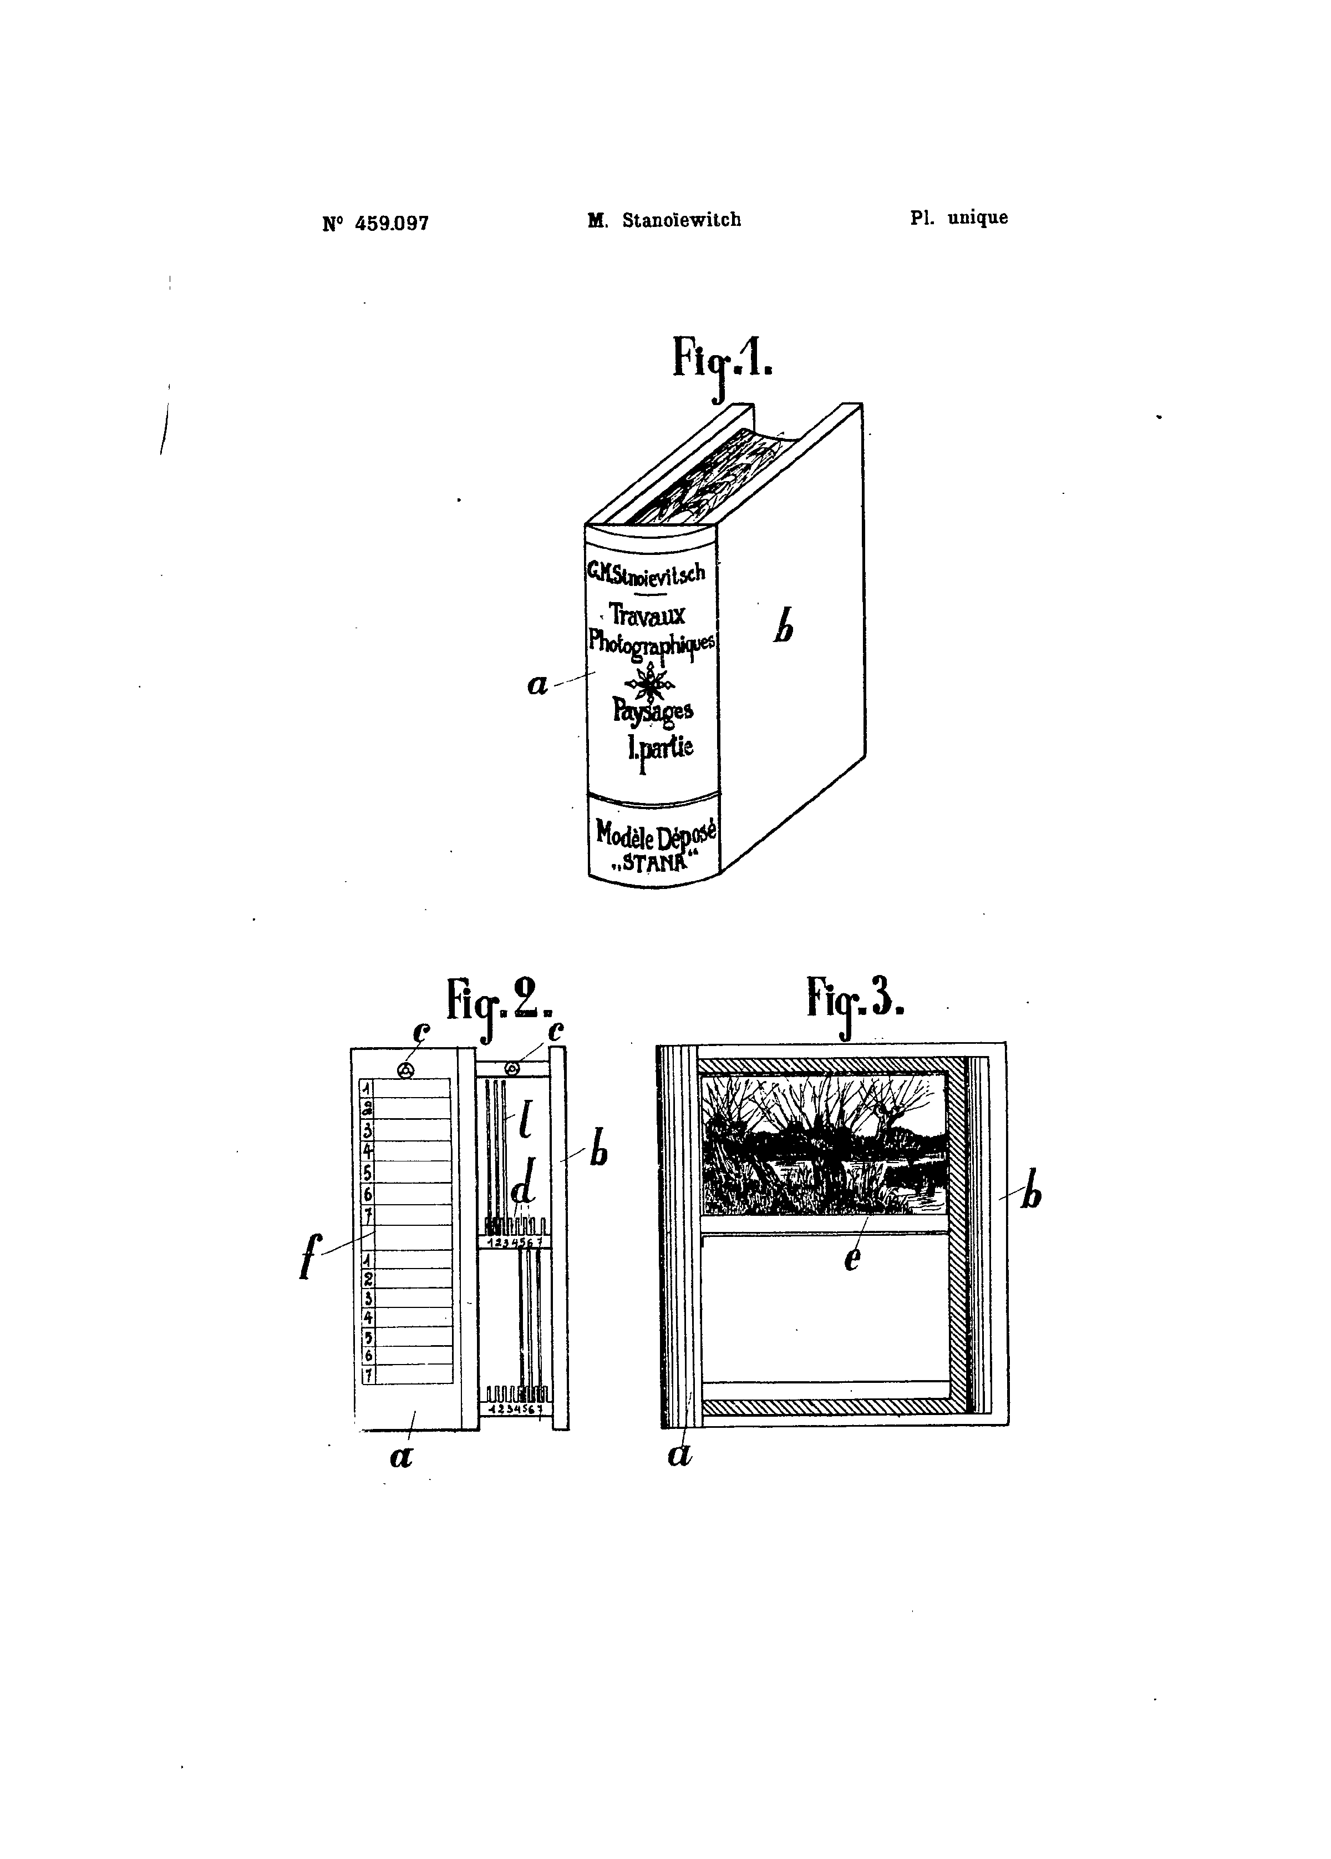

Slide 19
Јединственост изума
Иако су већ постојали уређаји за складиштење, патент проф. Станојевића је био јединствен по облику, капацитету и могућности организације негатива.

Slide 20
примена
Изум није доживео ширу примену.
Могући разлози: почетак Првог светског рата, недовољна маркетиншка подршка и већ постојећа решења.

Slide 21
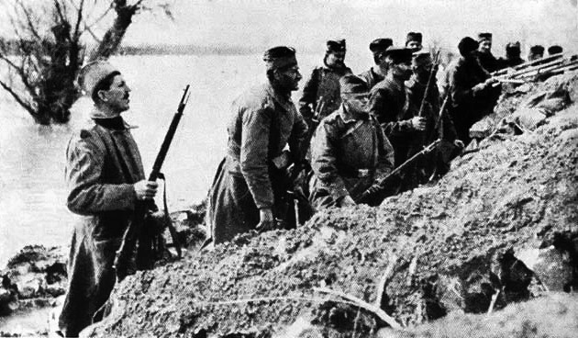
Историјски контекст
Станојевићев рад прекидају догађаји од велике историјске важности. Патенти су објављени неколико месеци пре почетка Великог рата.

Slide 22
Закључак
Станојевић је био визионар. Његов допринос фотографији и науци има трајну вредност. Изум за сортирање и чување фотографских плоча представља сведочанство начина на који је живео.

